Slide 1
Японський
театр

Slide 2
Театр Но: єдність драми, танцю та речитативу.
Театр кабукі.

Slide 3
«Театр Но»

Slide 4
Театр Но (з яп.“ефективність”,“майстерність”) – традиційний театр у Японії. Розвинувся із середньовічного мистецтва співу й танцю саругаку.

Slide 5
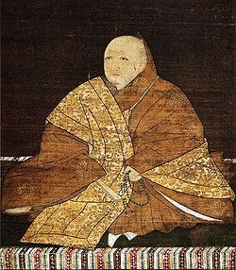
Асікагі
Єсіміцу

Slide 6
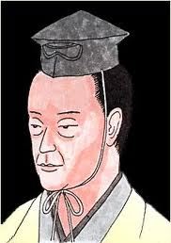
Дзеамі
Мотокійо
/1363-1443/

Slide 7
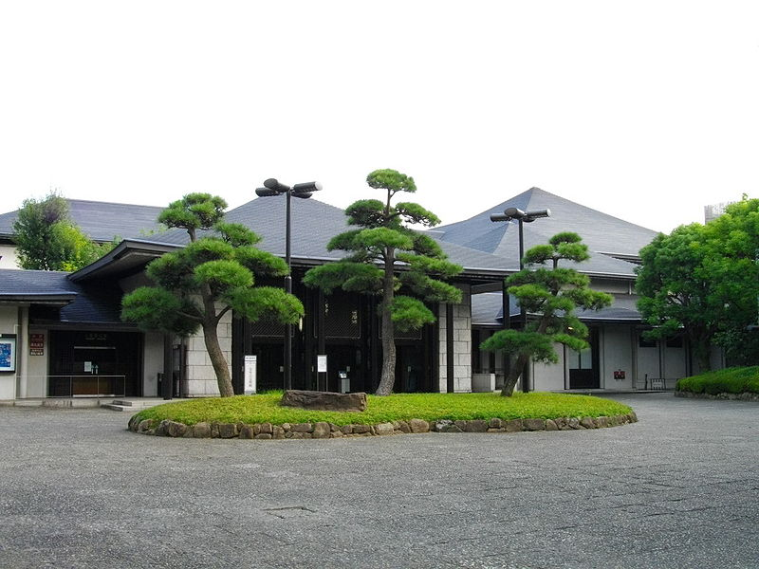
Національний Театр Но

Slide 8
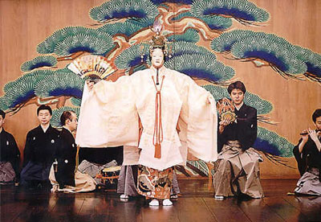
Театр Но

Slide 9
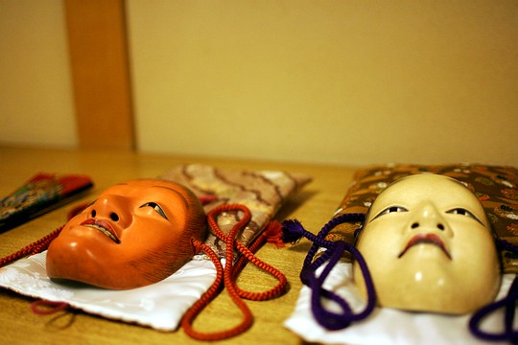
Маски Театру Но

Slide 10
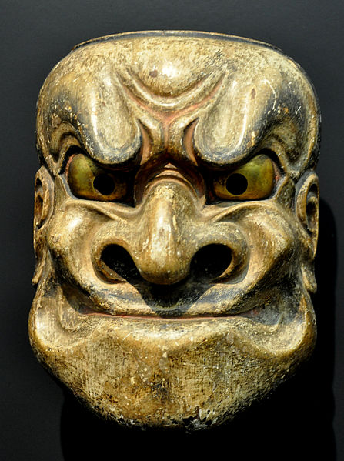
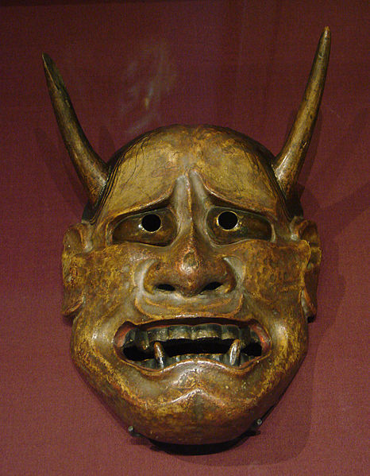
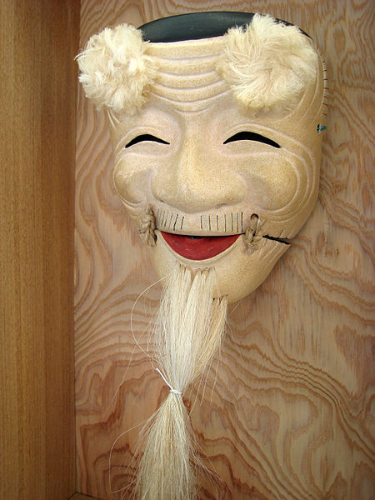
Маска для демонічної ролі обесімі
Маска жіночого демона ревнощів хання
Маска окіна

Slide 11
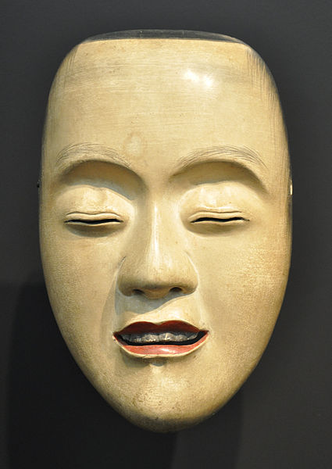
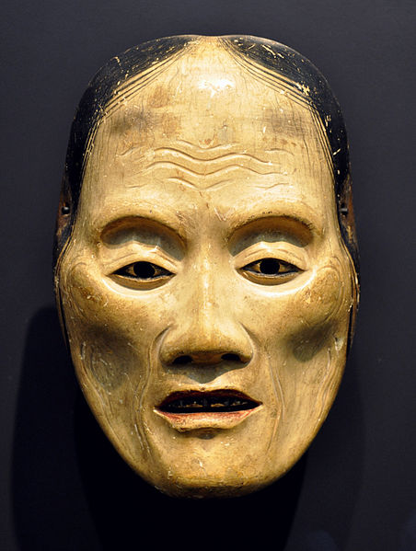
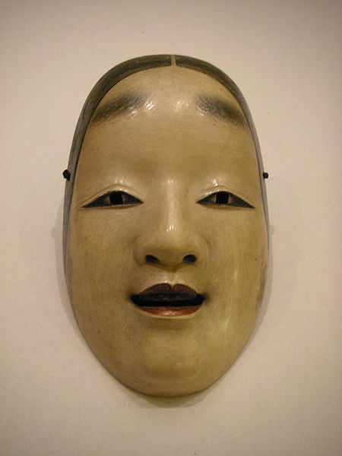
Маска сліпого юнака семімару
Маска старої жінки родзьо
Жіноча маска з високим рівнем бров

Slide 12
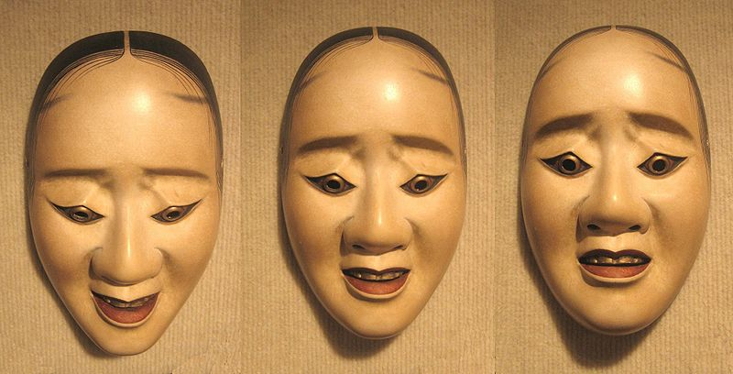
Три фотокартки жіночої маски, які показують зміну виразу обличчя в залежності від кута нахилу маски по відношенню до спостерігача.

Slide 13
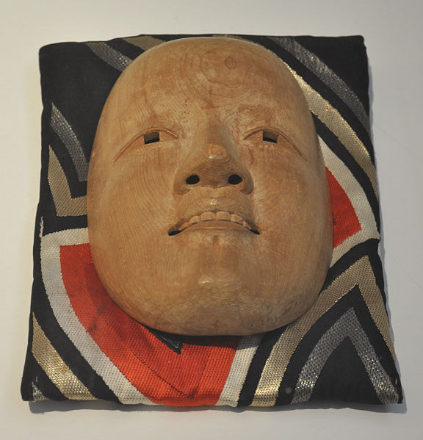
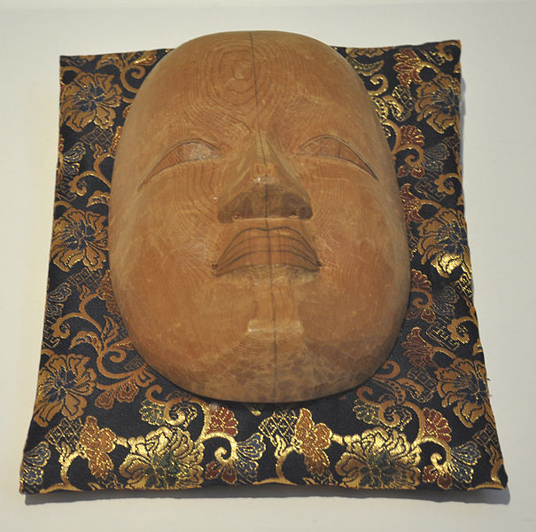
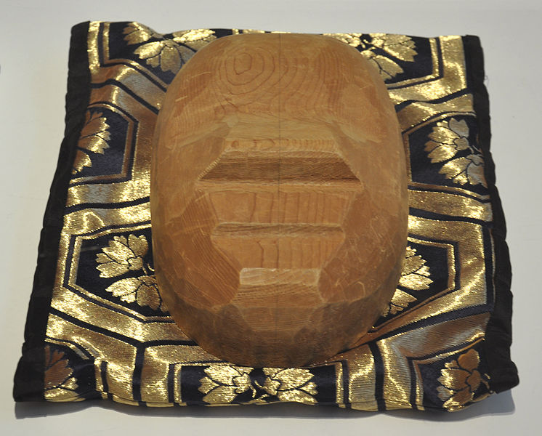
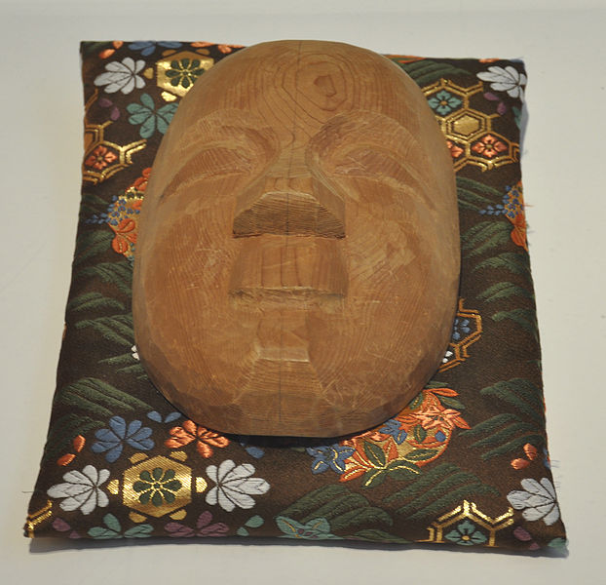
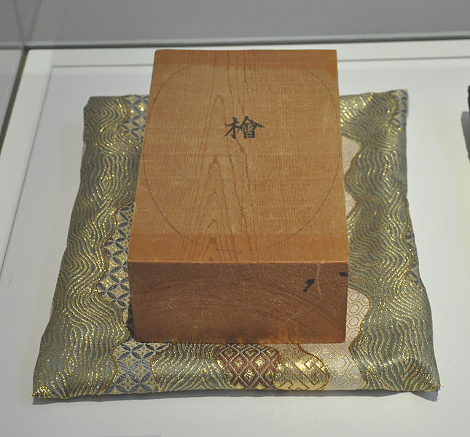
Маски на різних етапах виготовлення

Slide 14
«Театр кабукі»

Slide 15
Кабукі (з яп. “пісня, танець, майстерність”, “майстерні спів і танці”) – один із видів традиційного театру Японії – це синтез співу, музики, танцю і драми, де виконавці використовують складний грим і костюми зі значним символічним навантаженням.

Slide 16
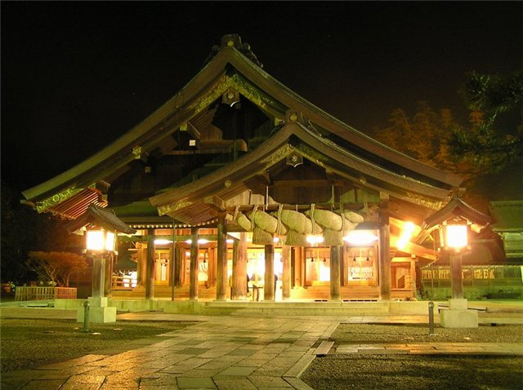
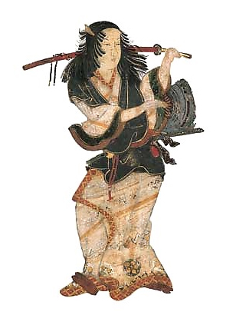
Ідзумо Тайся
Окуні,
служниця святилища Ідзумо Тайся

Slide 17
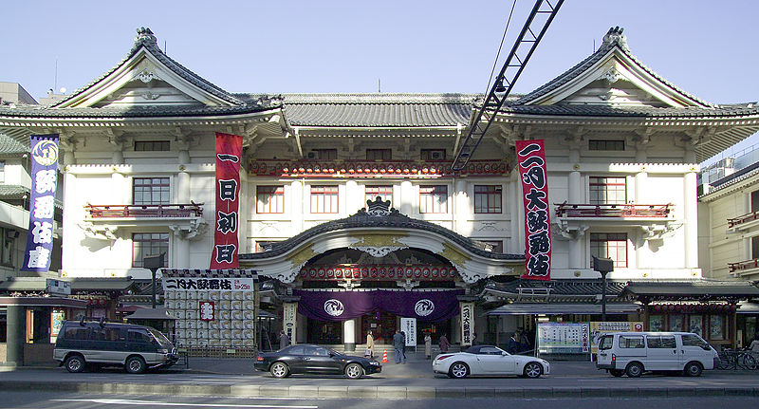
Будівля театру кабукі в гіндзі, токіо

Slide 18
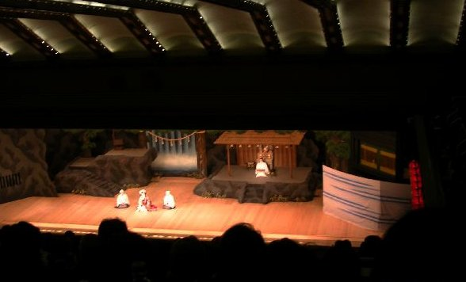
сцена театру кабукі

Slide 19
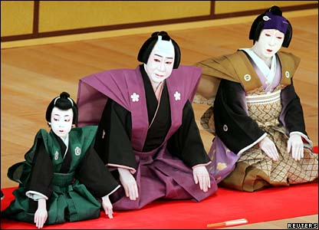

Slide 20
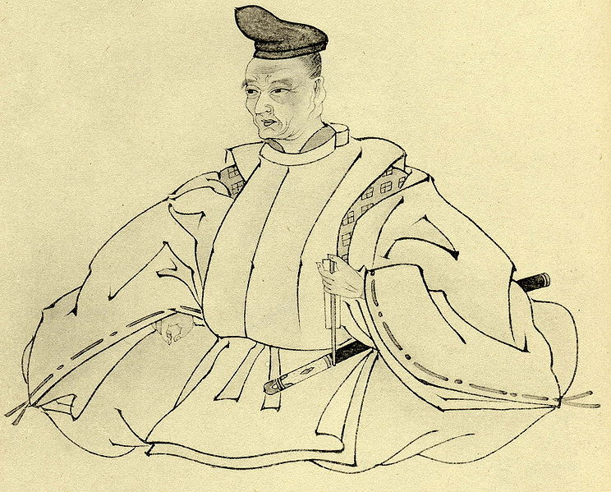
Тікамацу Мондзаємон

Slide 21
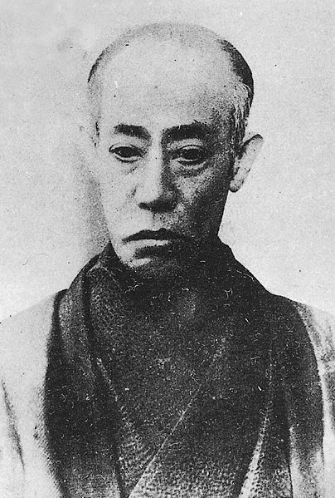
Ітікава
Дандзюро

Slide 22
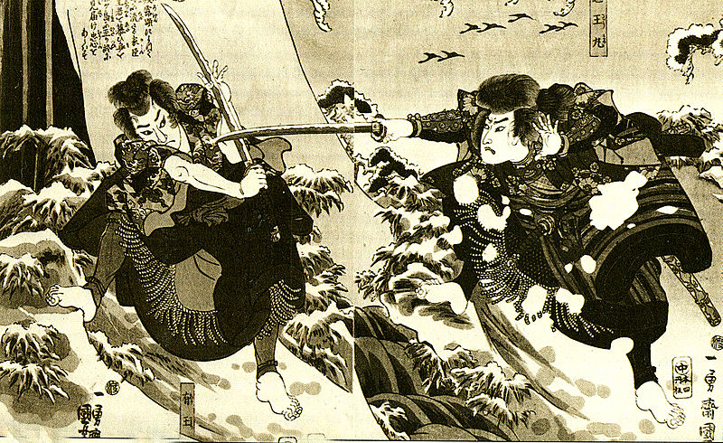
Артисти кабукі зображують бій самураїв

Slide 23
